Slide 1
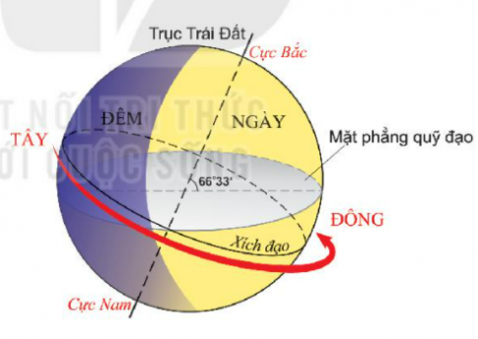
BÀI 7: CHUYỂN ĐỘNG TỰ QUAY QUANH TRỤC CỦA TRÁI ĐẤT VÀ HỆ QUẢ

Slide 2


Slide 3






VÒNG QUAY
MAY MẮN
30
20
1
2
40
10
50
80
3
4
60
70
QUAY

Slide 4





Trái Đất là hành tinh thứ mấy trong hệ Mặt trời?
A. Thứ 3
B. Thứ 4
QUAY VỀ

Slide 5

Trái Đất có dạng hình gì?
A. Hình tròn
B. Hình cầu
QUAY VỀ

Slide 6
Ai là người đầu tiên đi vòng quanh thế giới?
A. Ma-gien-lăng
B. Cô-lôm-bô
QUAY VỀ

Slide 7

Trong bài hát “Trái đất này là của chúng mình” thì Trái đất đứng yên hay Trái đất quay?
A. Trái đất đứng yên
B. Trái đất quay

Slide 8
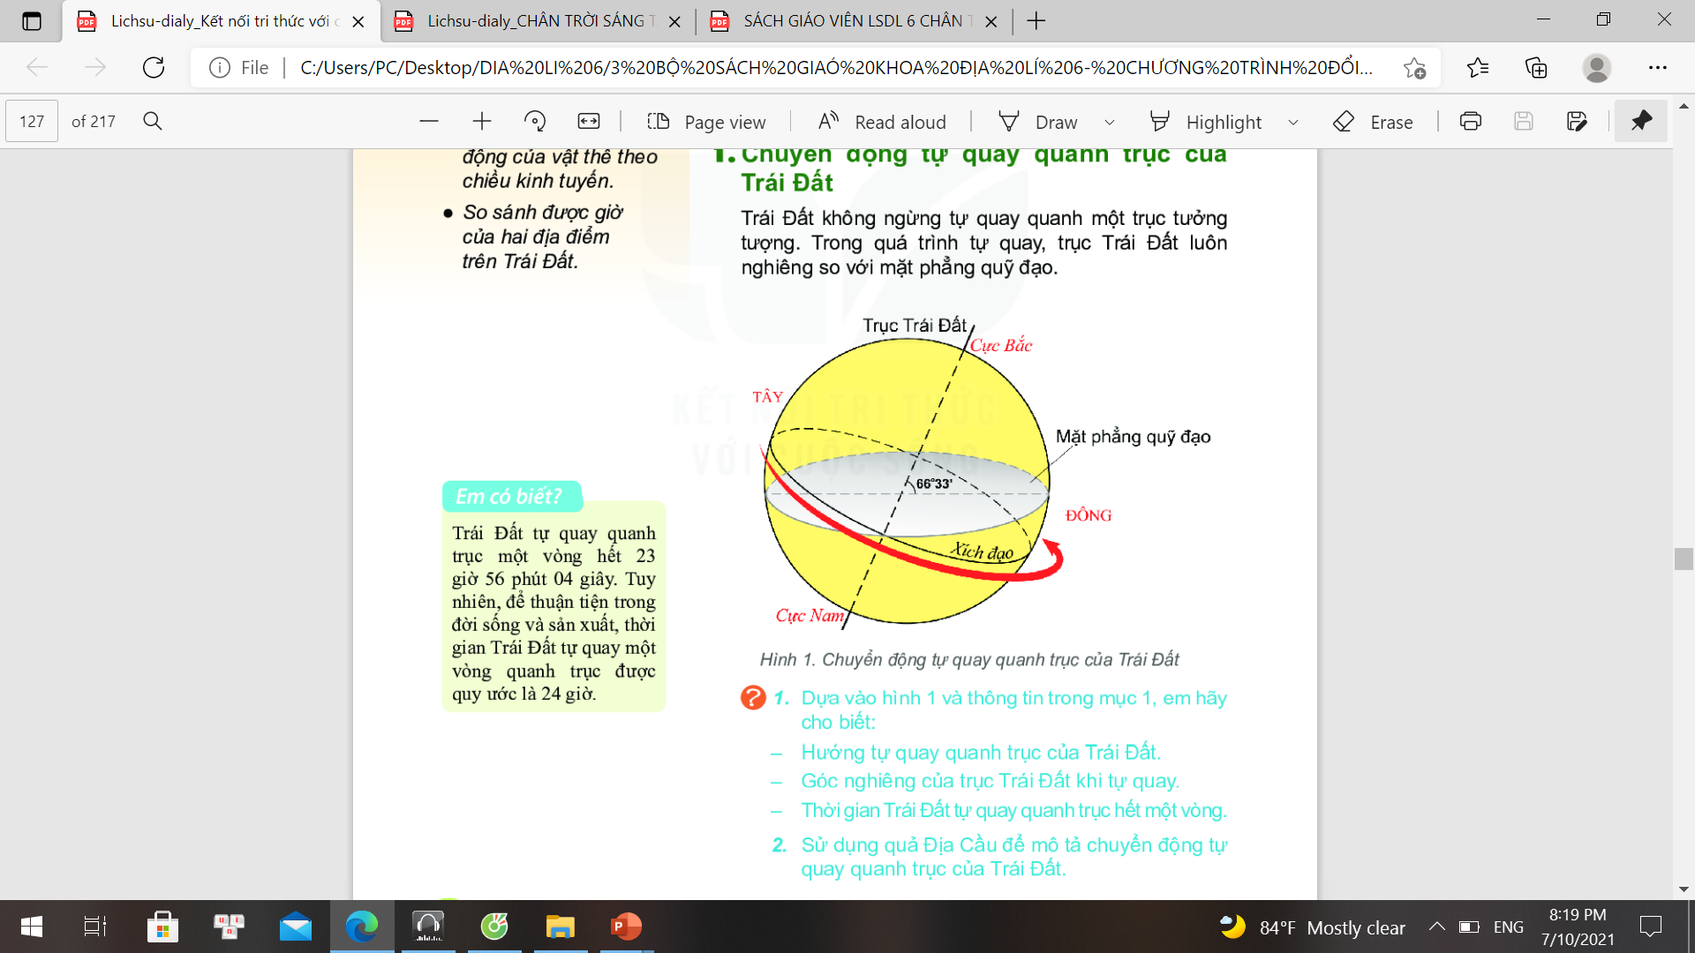
1
Chuyển động tự quay quanh trục của Trái Đất
PHIẾU HỌC TẬP
Hướng tự quay quanh trục của Trái Đất
Góc nghiêng của trục Trái Đất khi tự quay
Thời gian tự quay quanh trục hết 1 vòng
Hình 1. Chuyển động tự quay quanh trục của Trái Đất

Slide 9

1
Chuyển động tự quay quanh trục của Trái Đất
Hình 1. Chuyển động tự quay quanh trục của Trái Đất

Slide 10
01
Chuyển động tự quay quanh trục của Trái Đất
66⁰33’
Hình 1. Chuyển động tự quay quanh trục của Trái Đất
Notes:
- Trái Đất tự quay quanh trục một vòng hết 23 giờ 56 phút 04 giây, tuy nhiên để thuận tiện trong sinh hoạt và sản xuất, thời gian Trái Đất tự quay một vòng quanh trục được quy ước là 24 giờ.

Slide 11

1
Chuyển động tự quay quanh trục của Trái Đất
- Trái Đất tự quay quanh trục tưởng tượng nối hai cực và nghiêng 66⁰33’ trên mặt phẳng quỹ đạo.
- Trái Đất tự quay quanh trục theo hướng từ Tây sang Đông.
- Thời gian Trái Đất tự quay 1vòng quanh trục là 24 giờ (1ngày đêm)

Slide 12
1
Chuyển động tự quay quanh trục của Trái Đất
Sử dụng quả Địa Cầu để mô tả chuyển động tự quay quanh trục của Trái Đất?

Slide 13

2. Hệ quả chuyển động tự quay quanh trục của Trái Đất. a. Ngày đêm luân phiên
Thảo luận cặp
Nhiệm vụ:
Đọc mục 2 phần 2, quan sát thí nghiệm cho biết:
1. Hiện tượng ngày đêm ở điểm A thay đổi như thế nào?
2. Nếu Trái Đất không quay quanh trục mà chỉ xoay quanh Mặt trời thì hiện tượng ngày đêm ở điểm A diễn ra như thế nào?
3. Nguyên nhân nào dẫn đến hiện tượng ngày đêm luân phiên nhau ở điểm A?

Slide 14
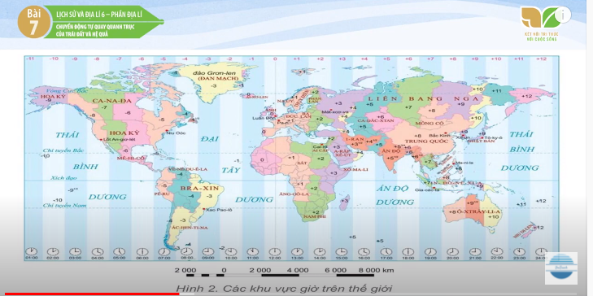
b. Giờ trên Trái Đất

Slide 15
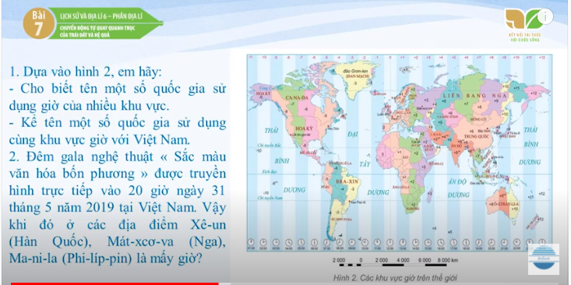
Thảo luận cặp
Nhiệm vụ:

Slide 17
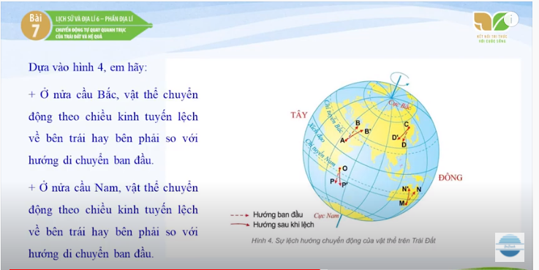
c. Sự lệch hướng chuyền động của vật thể
Thảo luận cặp
Nhiệm vụ:

Slide 18

TRÒ CHƠI

Slide 19

HOẠT ĐỘNG NHÓM
Có 9 câu hỏi. Mỗi nhóm 3 câu
Nhiệm vụ
Lượt 1: Nhóm 1 lần lượt đọc các câu hỏi đã bốc thăm cho nhóm 2 trả lời
Lượt 2: Nhóm 2 lần lượt đọc các câu hỏi đã bốc thăm cho nhóm 3 trả lời
Lượt 3: Nhóm 3 lần lượt đọc các câu hỏi đã bốc thăm cho nhóm 1 trả lời

Slide 20
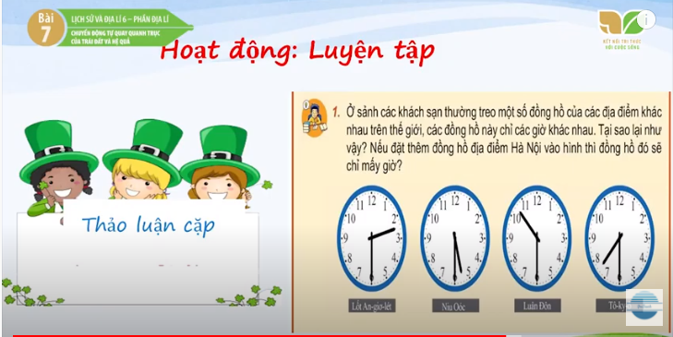

Slide 21
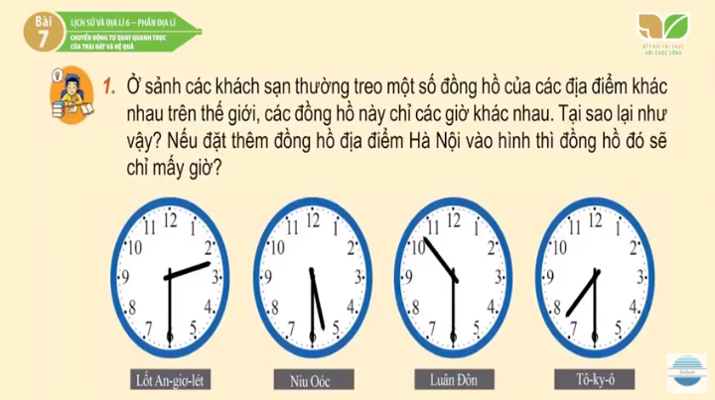

Slide 22
HOẠT ĐỘNG VẬN DỤNG
Hướng dẫn bài tập 2 phần Luyện tập và vận dụng trong SGK/trang 121
Học và đọc thêm phần “Em có biết” trong SGK bài 7.
Đọc thông tin bài 8 – chú ý các câu hỏi trong SGK.

